Slide 1

název školy: Základní škola a Mateřská škola Prysk, okres Česká Lípa, příspěvková organizace
autor: Helena Petrůvová
název: VY_32_INOVACE_04_PRVOUKA_ZVĚŘ NA PODZIM
číslo projektu: cz.1.07/1.4.00/21.1705
anotace: prezentace je určena žákům 1. a 2. ročníku ZŠ, k seznámení a aktivnímu procvičení znalostí o podzimu v lese
použita galerie Office

Slide 2

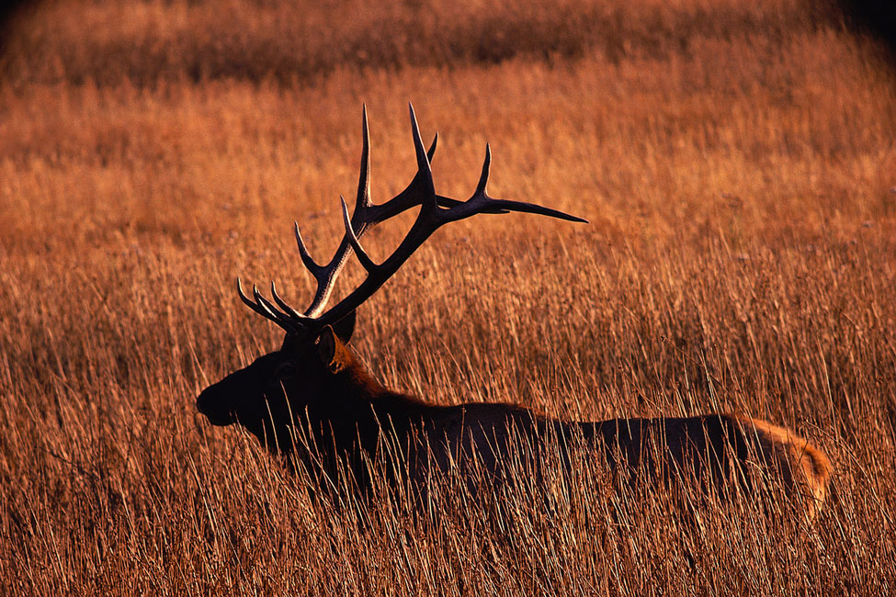
ŽIVOČICHOVÉ NA PODZIM
V lese spolu žije spousta drobných i velkých zvířat, ptáků a jiných živočichů.

Slide 3
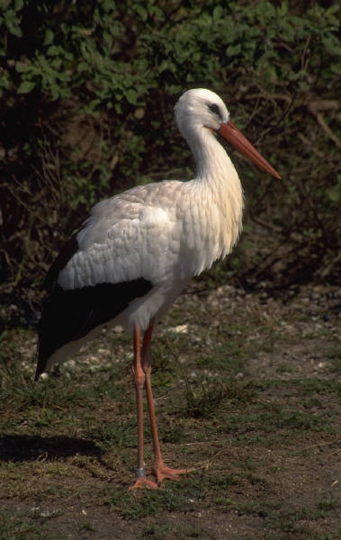
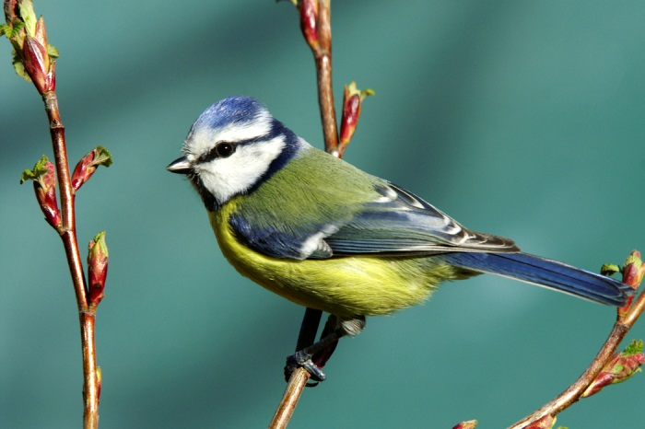
Co dělají ptáci na podzim?
Které znáš stěhovavé ptáky?
Jak se chovají na podzim?
Proč odlétají do teplých krajin?
Vyjmenuj stálé ptáky.
Jak se připravují na zimu?

Slide 4
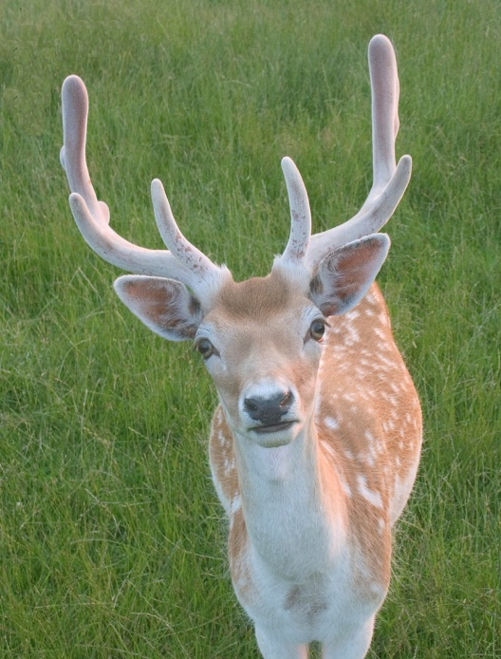
Co dělá lesní zvěř na podzim?
přeměna srsti z letní na zimní, proč?
hledání úkrytu, kdo, jaký?
zásoby na zimu, kdo?
zimní spánek, kdo?
rozdíl života živočichů na jaře a na podzim

Slide 5
Otázky na závěr
Škrtni, co nepatří do věty:
Úkryt k zimnímu spánku si hledá ještěrka, srnka, žába, ježek, liška, bažant, jelen, had, prase divoké.
V zimě, u krmelce najdeme stopy zajíce, lišky, ježka, jelena.
Do krmítka se slétají vlaštovky, kosáci, vrány, čápi, sýkorky, vrabci, kukačky.

